Slide 1
手撕GO语言
讲师：KK

Slide 2
课程内容
复习
作业处理
数据库基础
库、表、SQL
MySQL操作
Go操作MySQL
项目练习
todolist

Slide 3
数据库
库、表、行、列
SQL
结构化查询语言，用于操作数据库
数据库 | Excel文件
库 | .xlsx
表 | sheet
行 | Sheet表中的一条记录
列 | Sheet表里一行记录中的列（用于定义数据的结构）

Slide 4
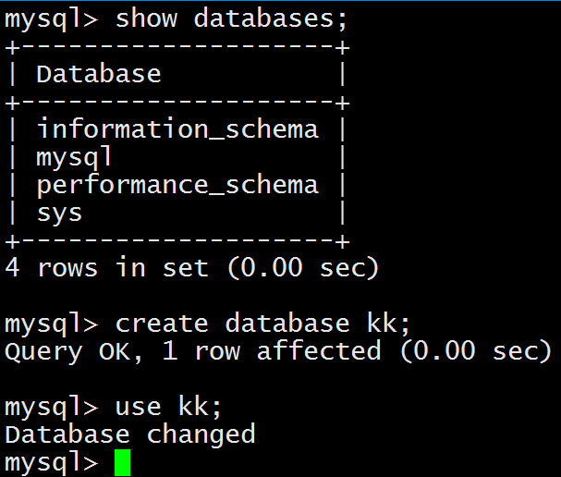
MySQL操作
连接数据库
查询所有库
show databases;
创建库
crete database kk;
选择库
use kk;

Slide 5

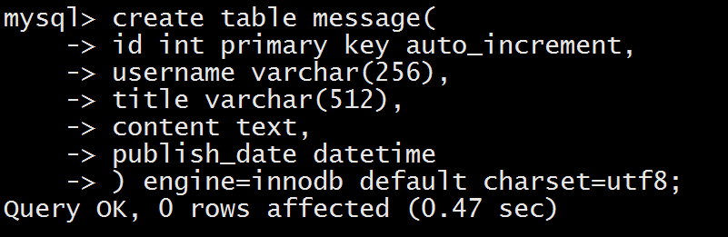
MySQL操作
查询所有表
创建表
查看表结构
desc message;
show create table message;

Slide 6
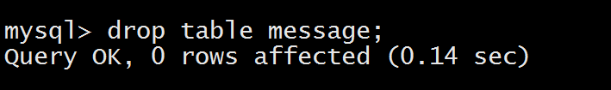

MySQL操作
删除表
删除库

Slide 7

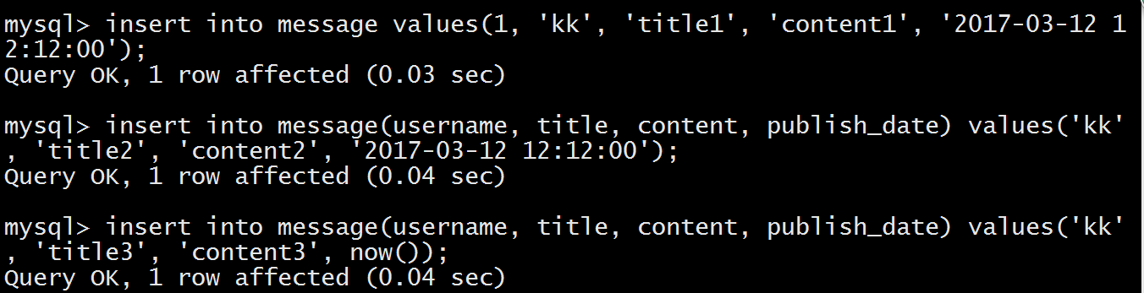
MySQL操作
查询所有数据
增

Slide 8
MySQL操作
查
查询指定列
查询数量
根据条件查询

Slide 9
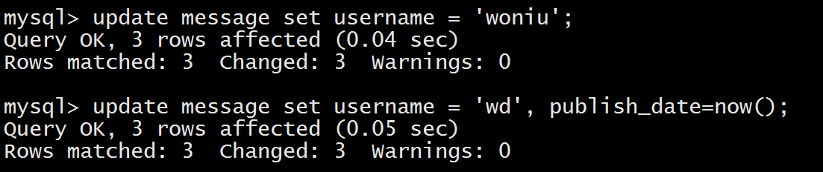
MySQL操作
改
修改所有数据
根据条件修改

Slide 10


MySQL操作
删
删除所有数据
根据条件删除

Slide 11
MySQL操作
查询
排序
限制查询数量
分页查询

Slide 12
练习
创建日志访问表accesslog
Id primary key auto_increment
log_date datetime
Ip varchar(128)
url text
status int
insert 20条数据
查询日志&总数
修改
id > 5 and id % 3 == 0 的数据 为 ip=100.1.1.1 status = 200
Id > 15 and id % 5 == 0 的数据 为ip=200.2.2.2
删除
删除时间早于2017年1月1日的数据

Slide 13
MySQL操作
聚类查询
查询最大、最小值、平均值
分类统计

Slide 14
练习
统计每个IP的访问次数
统计每个状态码的出现次数
统计每天的访问次数
统计每天每个IP访问的次数
统计当天每个IP访问URL的次数
统计当月每个IP访问URL出现状态码的次数

Slide 15
Go操作MySQL
database/sql包提供了对数据库的通用接口，在使用具体数据库式需要选择对应的数据库驱动
数据库驱动
MySQL:github.com/go-sql-driver/mysql
PostgreSQL: github.com/jgallagher/go-libpq

Slide 16
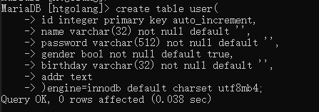
Go操作MySQL
准备：

Slide 17
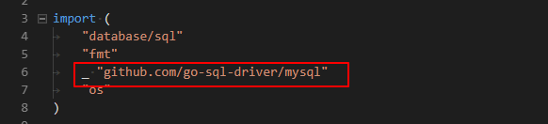
Go操作MySQL
导入数据库驱动：

Slide 18
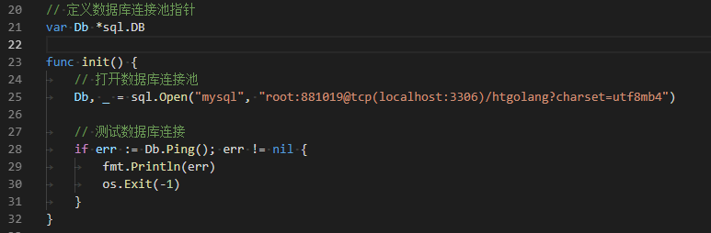
Go操作MySQL
创建连接：

Slide 19
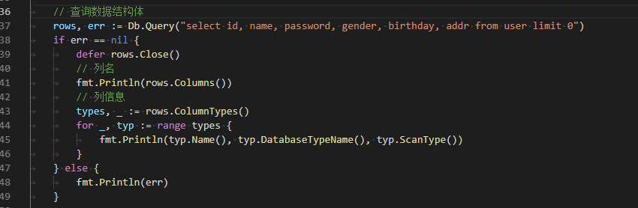
Go操作MySQL
查询表结构：

Slide 20
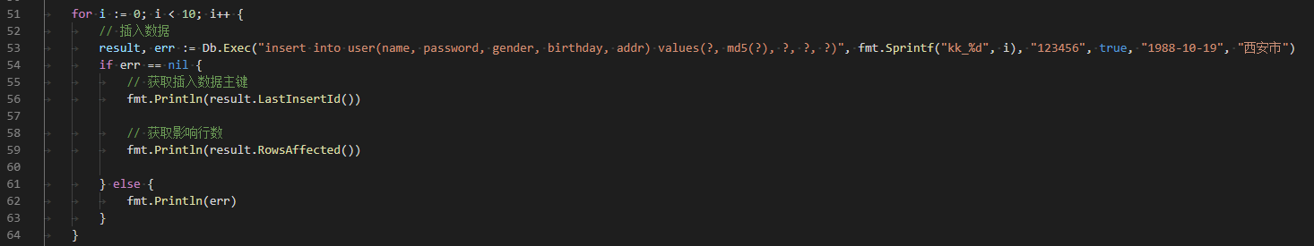
Go操作MySQL
插入数据：

Slide 21
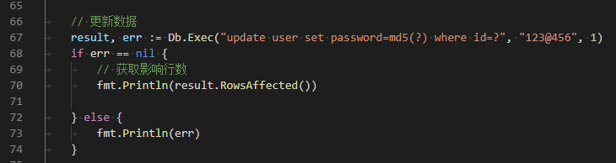
Go操作MySQL
更新数据：

Slide 22
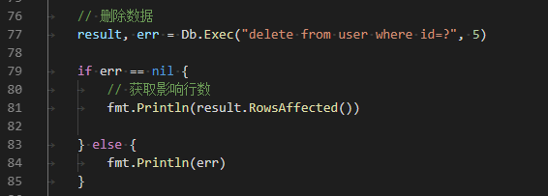
Go操作MySQL
删除数据：

Slide 23
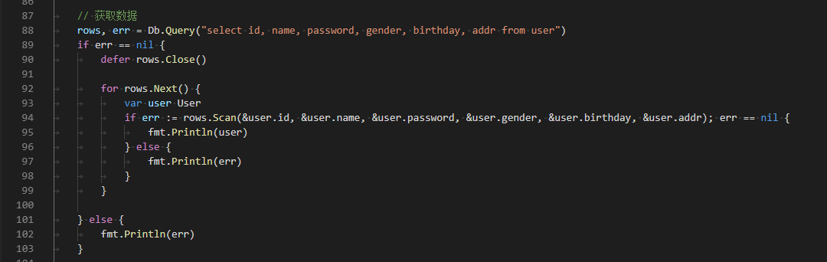
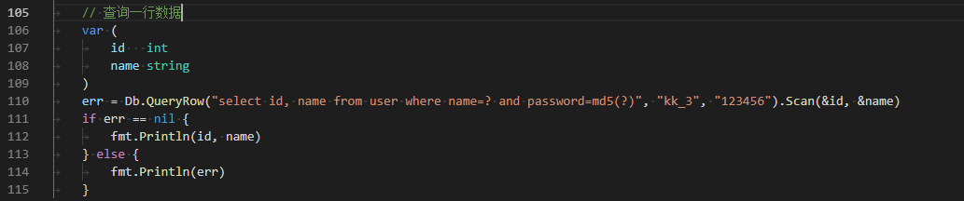
Go操作MySQL
查询数据：

Slide 24
练习
修改todolist使用数据库
登陆
task 增加/删除/修改/查询

Slide 25
谢 谢
祝大家学业有成
咨询热线 400-080-6560
官方网站：http://www.magedu.com

